Slide 1
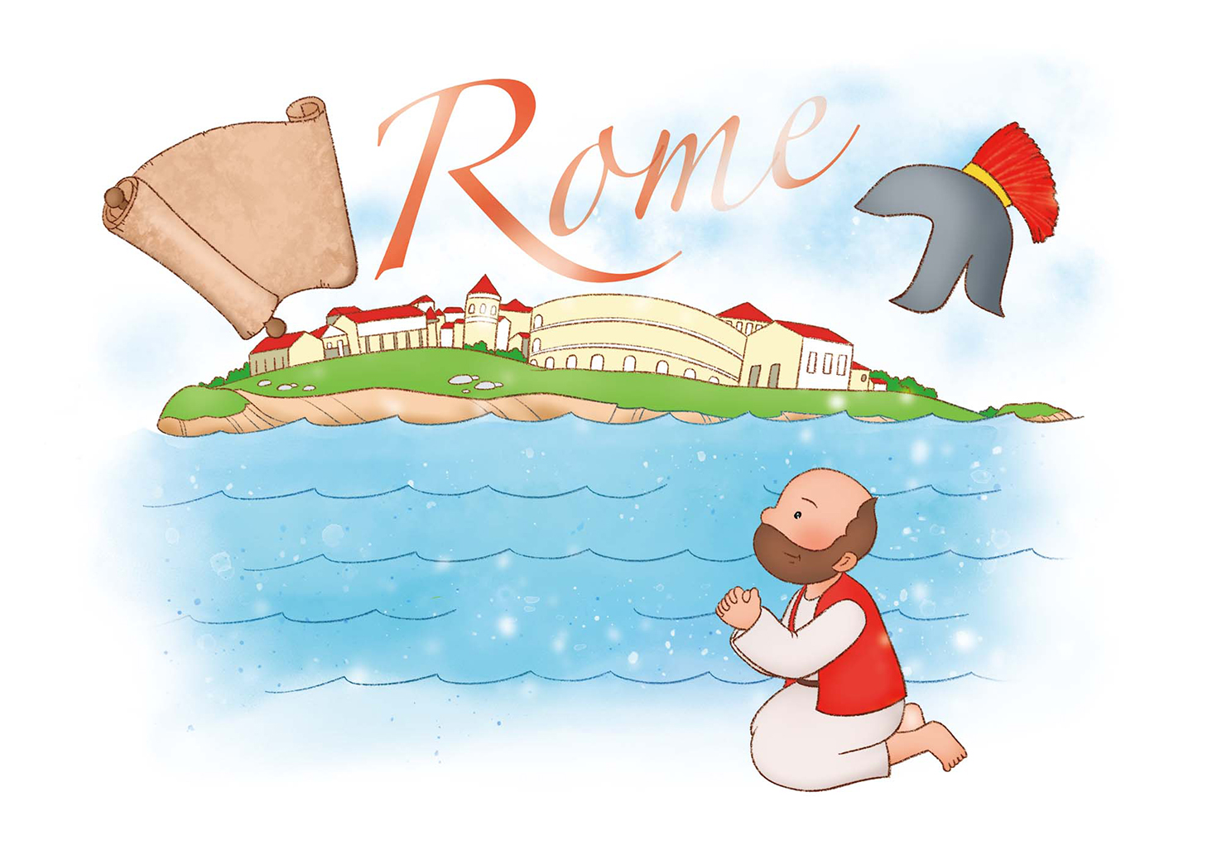
(사)세계복음화전도협회어린이선교국
あらかじめ あじわった
ローマふくいんか
(しと 19しょう21せつ)
がくいんふくいんか 4か

Slide 2

じょろん
レムナントが つくるべき
いのりの さくひん
3ちょうえつ
プラットフォーム
みざ、じくう、 237ひかり
3いのち
うんどう
watch tower
かたち、いのちのいき、エデン
3くうぜん
ぜつご
アンテナ
わたし、
きょうかい、
べんきょう

Slide 3


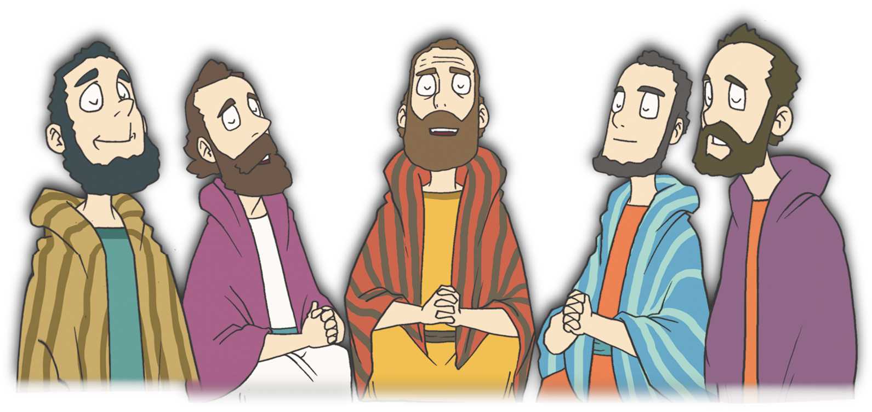
ほんろん
めぐみを あらかじめ
あじわいました
マルコのおくじょうのまの せいれいの みたしを
あじわいました

Slide 4
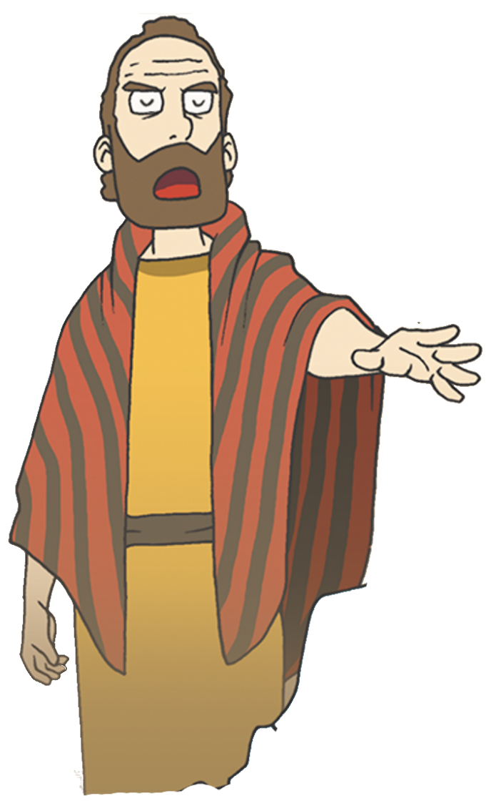

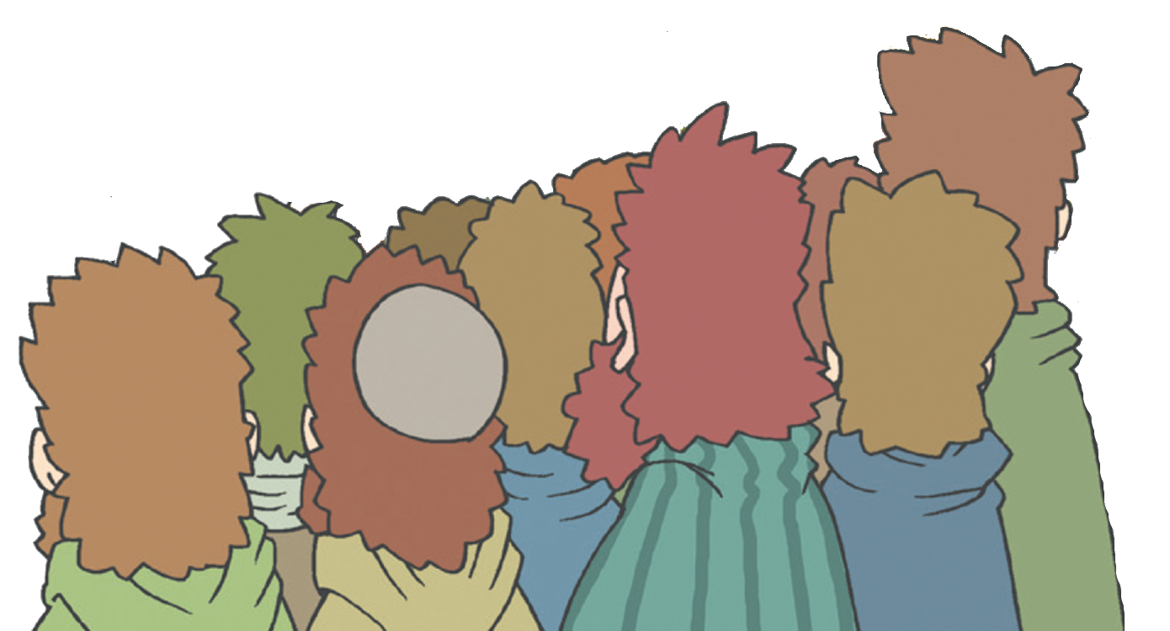
ほんろん
めぐみを あらかじめ
あじわいました
イエス・キリストの
な によって
めいじる･･･
2. マルコのおくじょうのまと まったく おなじ せいれいの
みたしの はたらきを あじわいました

Slide 5
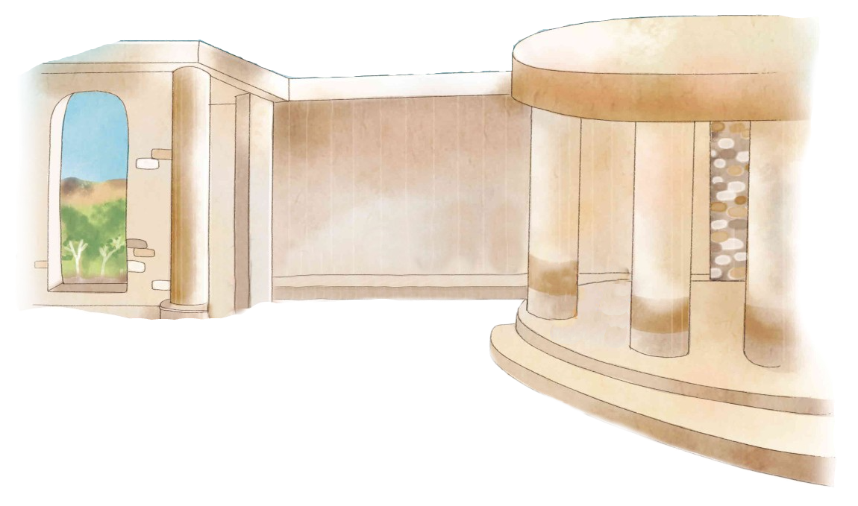
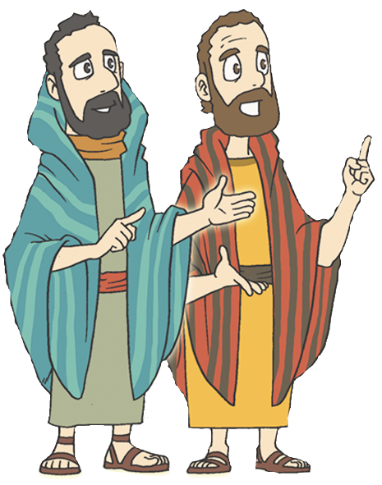
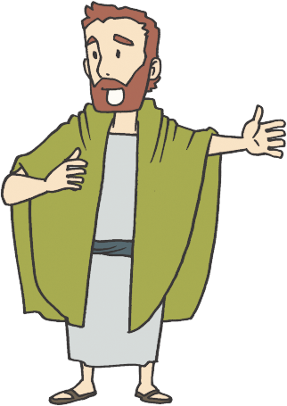
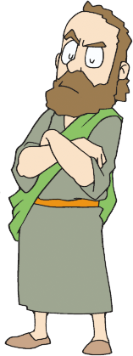
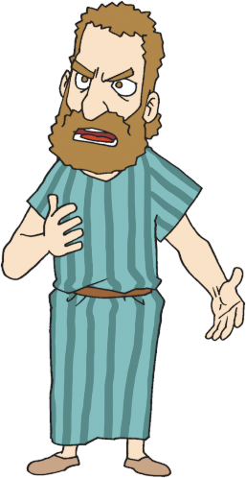
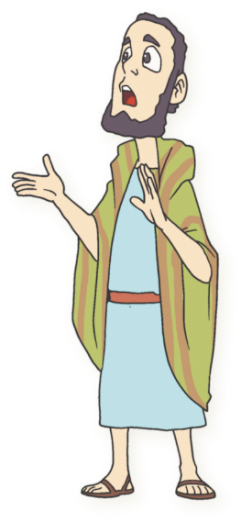
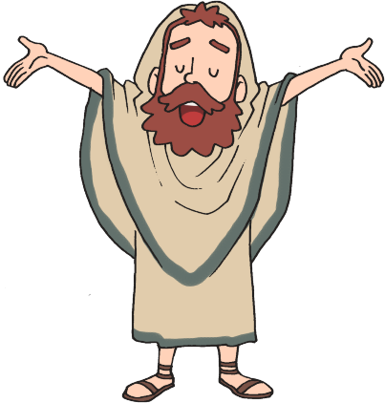

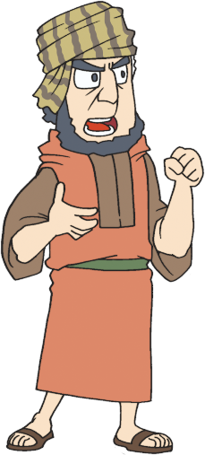

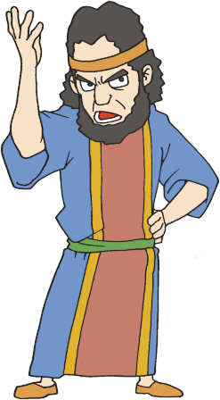
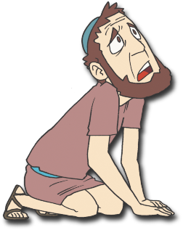
ほんろん
2. ちからを あらかじめ
あじわいました
じゅうじかで しに
みっかめに よみがえられた その イエスこそが キリストなのです
ハレルヤ！
かいどうで さんかげつの あいだ ふくいんを
つたえました

Slide 6
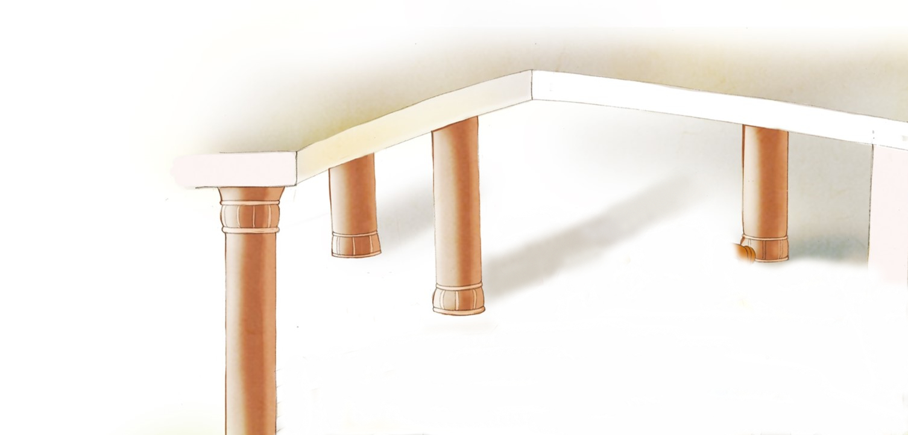
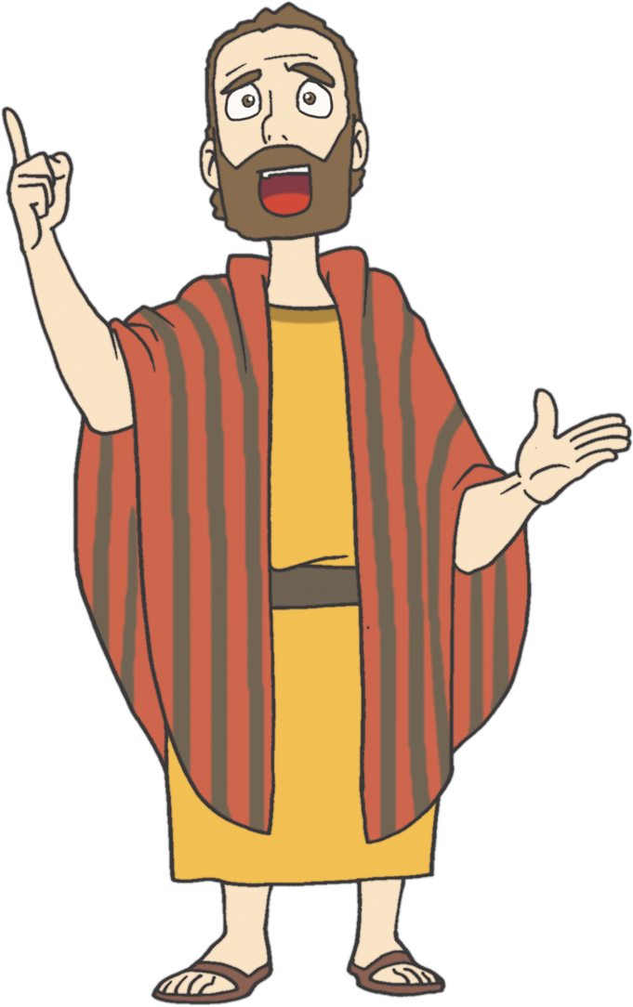
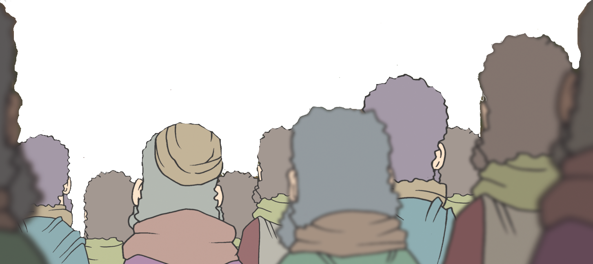
ほんろん
2. ちからを あらかじめ
あじわいました
イエスが
キリスト！
2. こうどうで ２ねんかん まいにち ふくいんを
つたえました

Slide 7
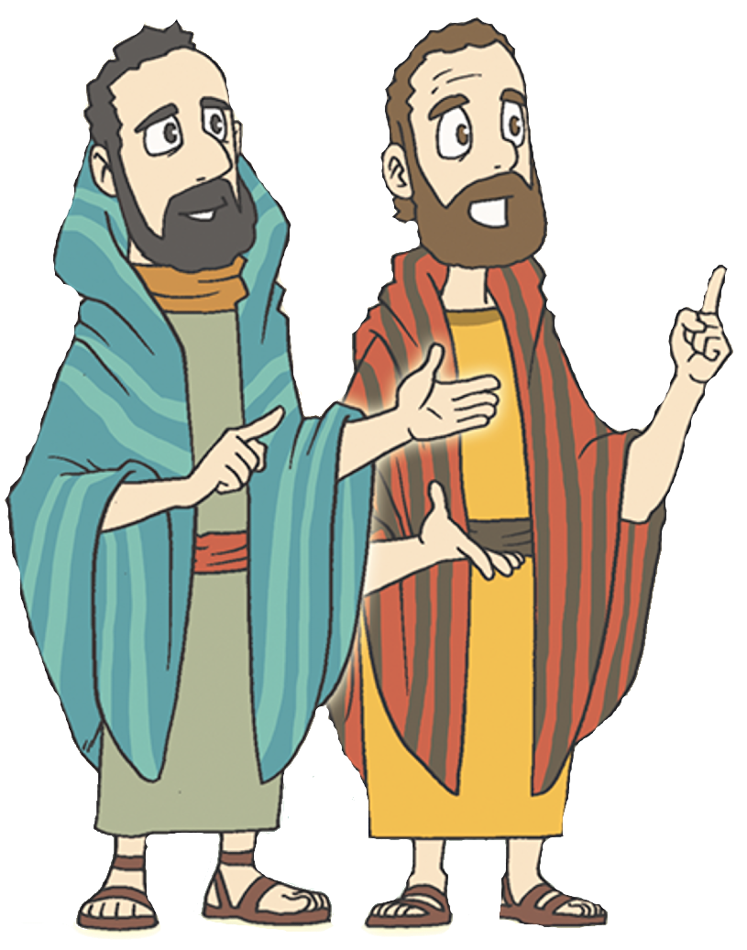

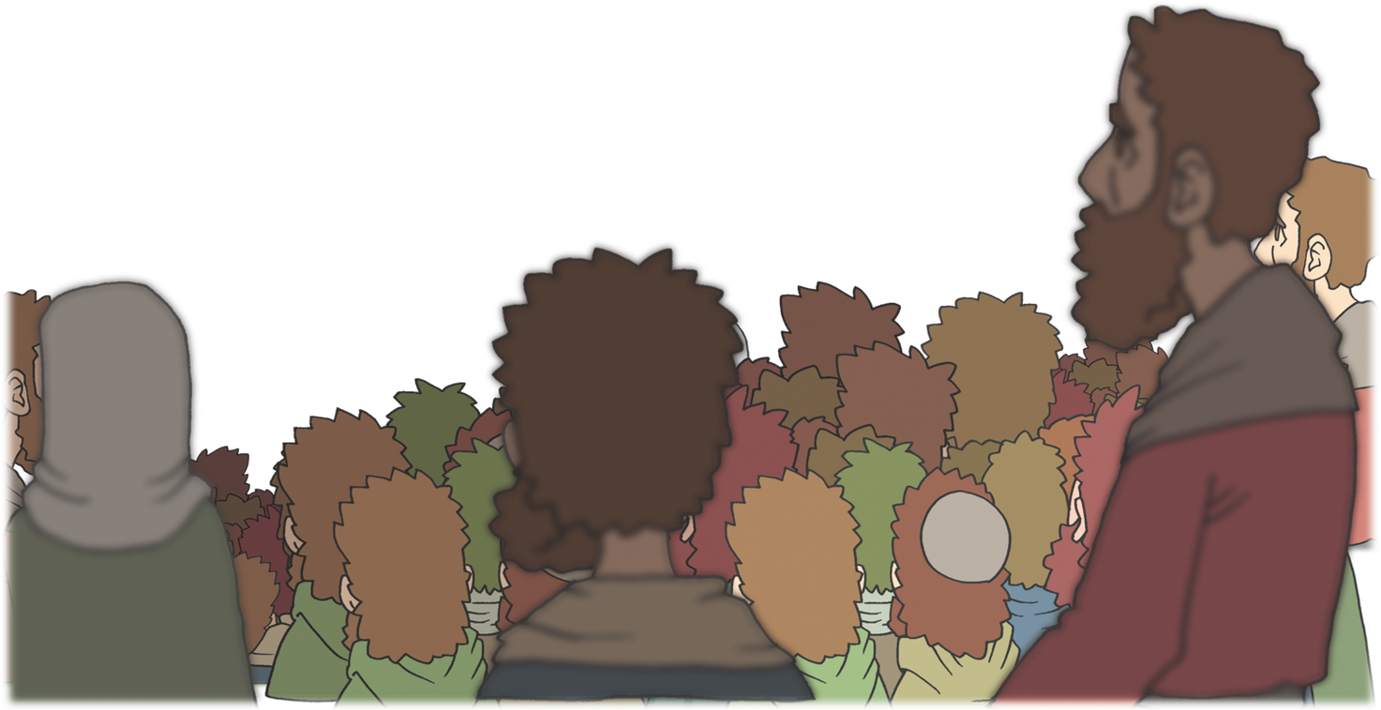
ほんろん
2. ちからを あらかじめ
あじわいました
かみのくには...
ことばには なく ちからに あります
3. エペソちいきの すべての ひとが ふくいんを
きいて いやされる はたらきが おこりました

Slide 8
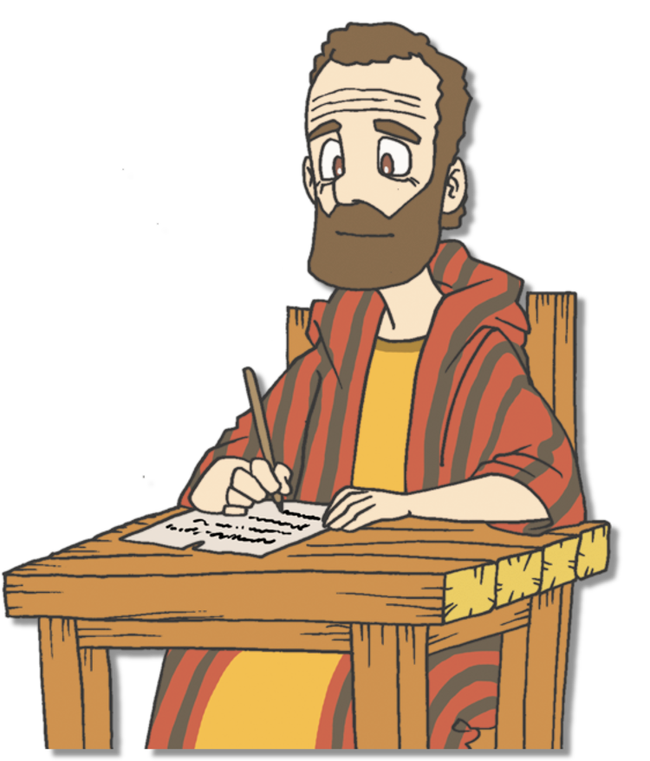
ほんろん
3. ローマふくいんかを
あらかじめ あじわいました
マケドニヤ…
アカヤ…エルサレム
そして つぎには
ローマも みなければならない！
1.「ローマも みなければ ならない」と
こくはくしました

Slide 9

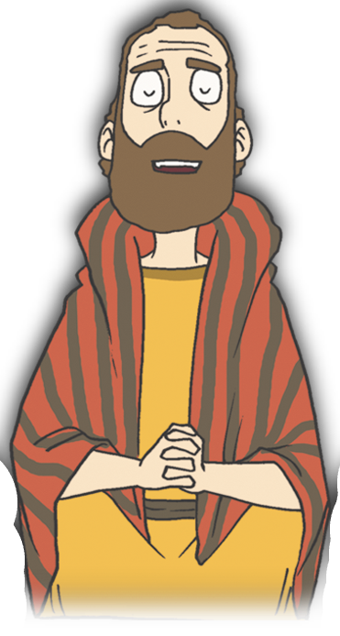
ほんろん
3. ローマふくいんかを
あらかじめ あじわいました
ゆうきを だしなさい!
あなたは、エルサレムで
わたしのことを
あかししたように
ローマでも あかしを
しなければ ならない!
はい! しゅよ!
2.「ローマでも あかしを しなければ ならない」と
いわれました

Slide 10
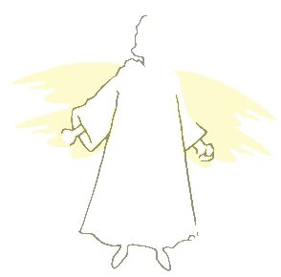
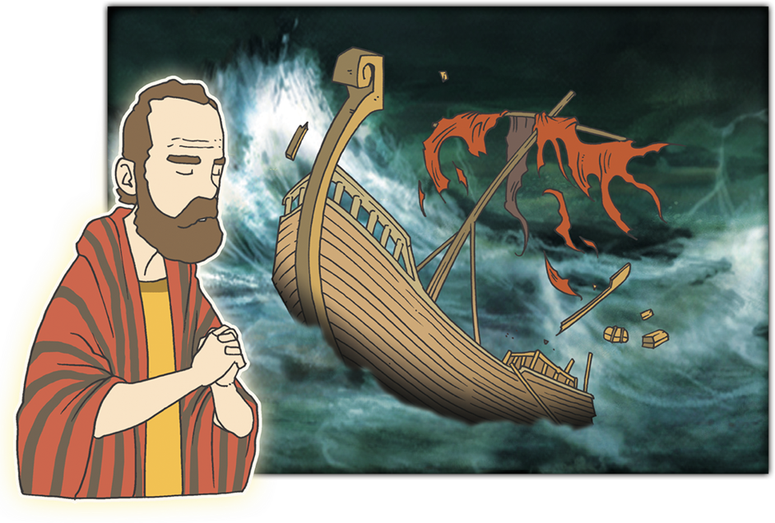
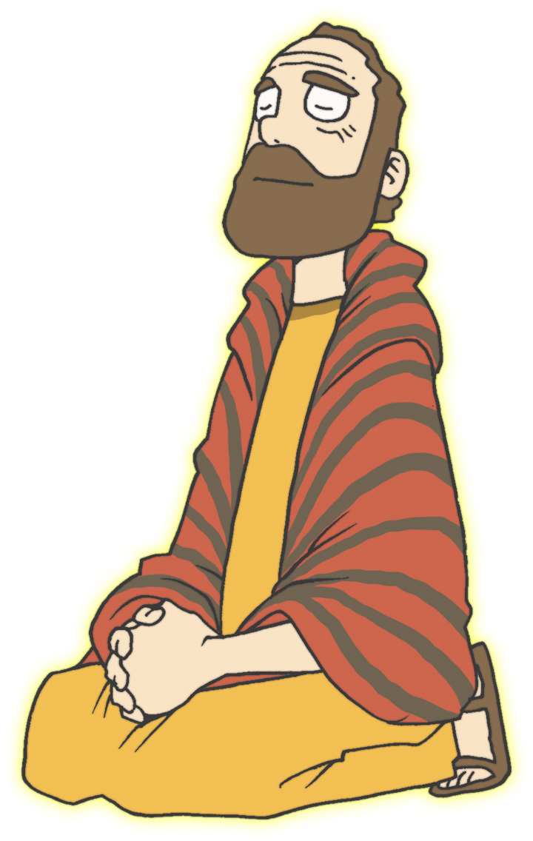
ほんろん
3. ローマふくいんかを
あらかじめ あじわいました
おそれては いけません。パウロ! あなたは
かならず カイザルの まえに たちます!
しゅよ!
3. かみさまが パウロに「あなたは かならず カイザルの
まえに たちます」といわれました

Slide 11
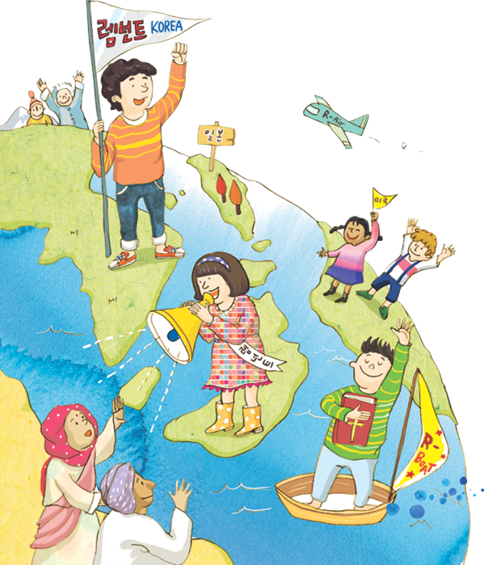
けつろん
レムナントが うける
せかいふくいんかの こたえ
せんもんか – ただ、ゆいいつせい、
さいそうぞう
でしか –せんもんか、じゅうしょくしゃ、さんぎょうげんば
せかいか – レムナント、
ふくきょうえきしゃ、じゅうしょくしゃ

Slide 12


フォーラム
を
し
て
こく いん し よう
みことば- かみさまの ぜったいけいかくを
あらかじめ みて あじわった パウロと でしは
せいれいの みたしの めぐみと ちからの なかで
キリストの しょうにんとなる こたえを あじわいました
じっせん – わたしが じぞくすることが できる
ちいさい いのりの じっせんを けいかくして、
かいて、みんなと わかちあおう
いのり ｰ みことばを かんがえて いのりぶんを
かいてみよう

